Slide 1


Algorithm Seminar
http://supercom.korea.ac.kr
두니발 박사의 탈옥 (문제 ID: NUMB3RS, 난이도:중)
김혜민

Slide 2

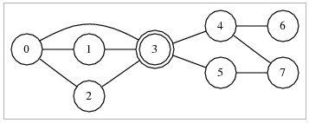
http://supercom.korea.ac.kr
n개의 마을이 연결되어 있다
d일 후에 두니발 박사가 각 마을에 있을 확률을 계산하라
Number of test case
마을 수, 지난 일 수, 교도소가 있는 마을의 번호
각 마을 연결 현황
계산 해야 할 마을의 수
확률을 계산 할 마을 번호들

Slide 3
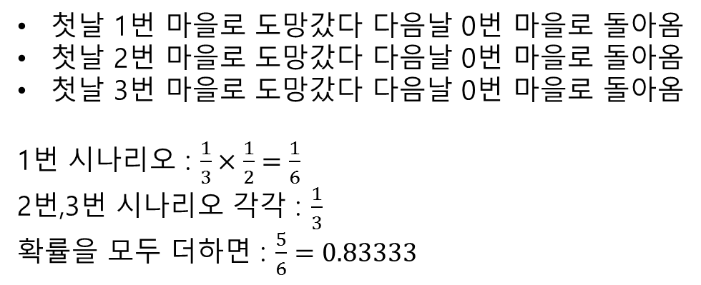
http://supercom.korea.ac.kr
예제
2일 후에 두니발 박사가 0번 마을에 있을 수 있는 경우는?
첫날 1번 마을로 도망갔다 다음날 0번 마을로 돌아옴
첫날 2번 마을로 도망갔다 다음날 0번 마을로 돌아옴
첫날 3번 마을로 도망갔다 다음날 0번 마을로 돌아옴
1번 시나리오 : $\frac{1}{3}×\frac{1}{2}=\frac{1}{6}$
2번,3번 시나리오 각각 : $\frac{1}{3}$
확률을 모두 더하면 : $\frac{5}{6}=0.83333$
2
0
1
4
3

Slide 4
